Slide 1
створення Моделей одягу
Виконала учениця
7-А1 класу
Дембіцька Катерина

Slide 2
Людство у своїй діяльності (науковій, освітній, технологічній, художній) постійно створює й використовує моделі навколишнього світу. Строгі правила побудови моделей сформулювати неможливо, однак людство заощадило багатий досвід моделювання різних об'єктів і процесів.

Slide 3
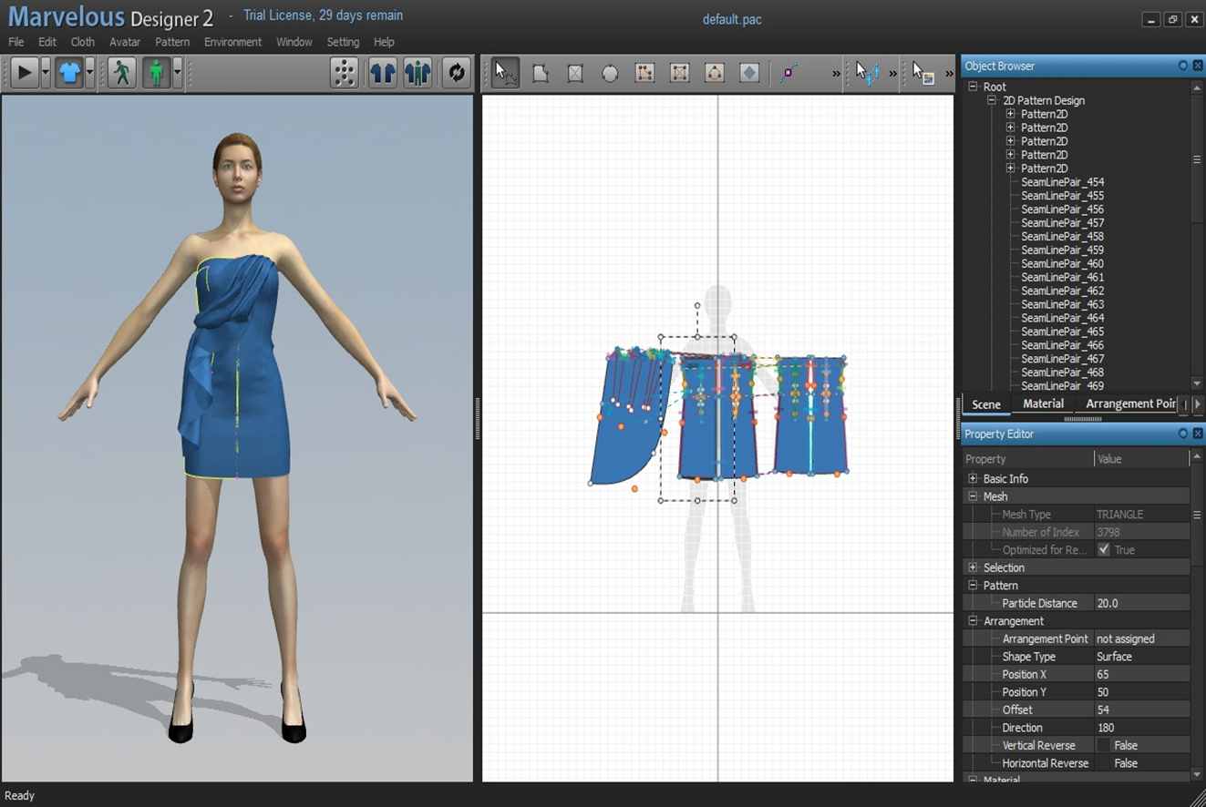
Моделювання одягу займає значне місце у конструюванні як такому.

Slide 4
Створення моделей одягу
Моделювання одягу - це вид декоративно - прикладного мистецтва.
Моделювання означає створення моделей.

Slide 5
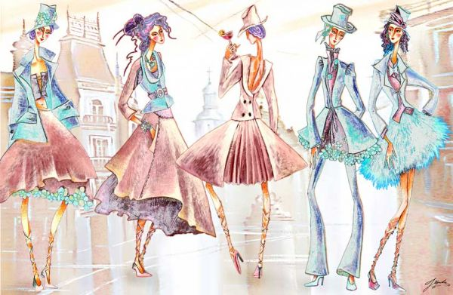
Мистецтво моделювання безпосередньо пов'язане з людиною. Художник, створюючи модель, працює над формуванням зовнішнього вигляду людини. Костюмом можна підкреслити,зробити яскравими зовнішні дані людини, візуально збільшити або зменшити зріст, приховати недоліки статури людини.
Кольором костюму можна підкреслити індивідуальність, тощо.

Slide 6
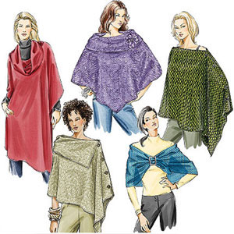
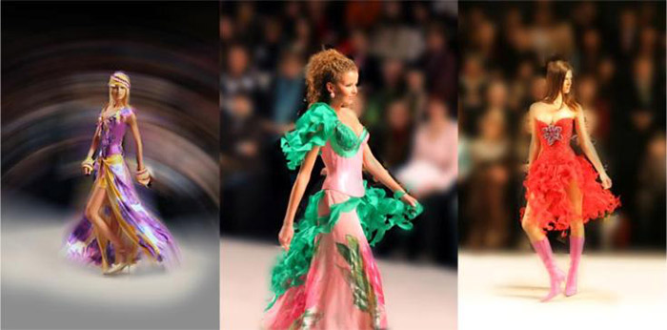
Моду виносить на вулицю молодь. Завдання модельєрів допомогти людині самостійно орієнтуватися в різноманітних пропозиціях моди. Виховують споживача покази,пропозиції, ідеї.

Slide 7
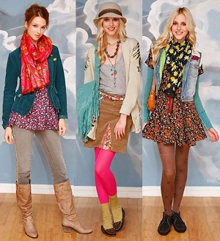
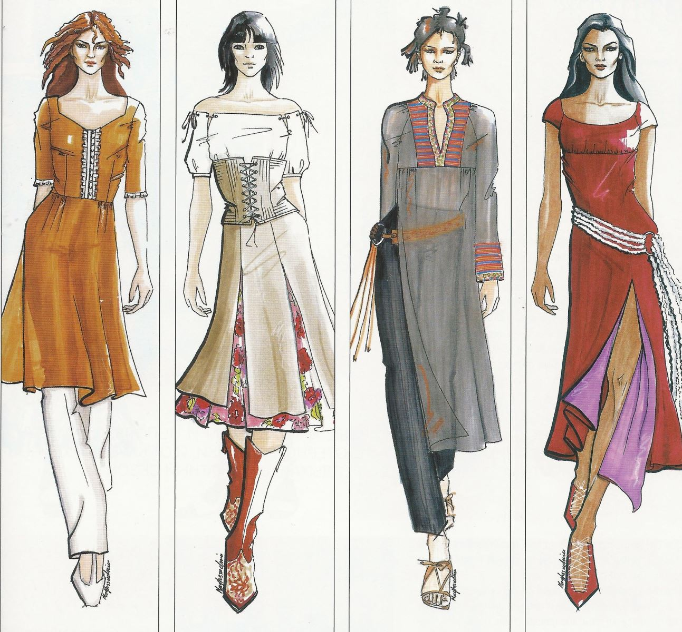
Багатий асортимент, різноманітні тканини,швидке впровадження у виробництво (задоволення попиту населення) --основні завдання моделювання.

Slide 8
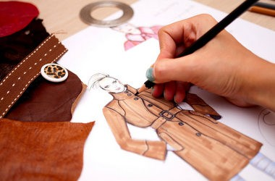
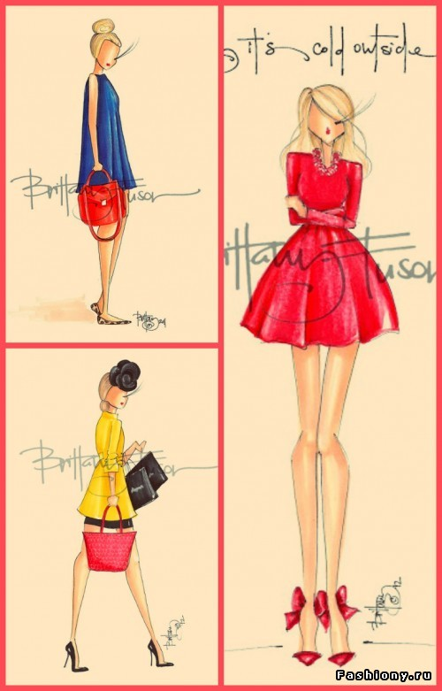
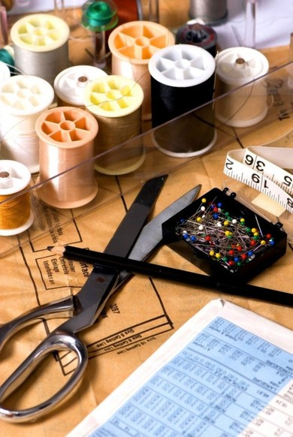
Завдання модельєра - розробка перспективних моделей. Випуск промислових моделей повинен бути рентабельним.Тому тісна співпраця художника, конструктора, технолога необхідні на виробництві.

Slide 9
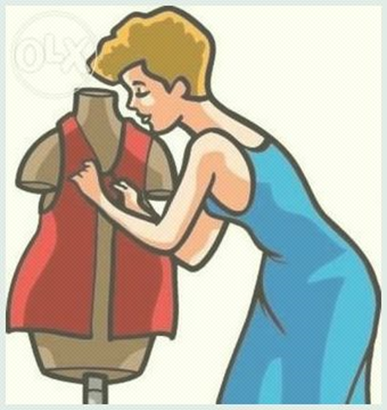
У процесі художнього моделювання розробці досконалої форми виробів приділяється велика увага. Одні й ті самі моделі набувають іншого вигляду. Це відбувається внаслідок розвитку технічних можливостей, технології, використання нових матеріалів, зміни вимог до виробів. Загальна форма одягу характеризується його силуетом.

Slide 10
Головне завдання моделювання одягу - задоволення зростаючої потреби людей в одязі високої якості та різноманітності асортименту, удосконалення художнього смаку.

Slide 11
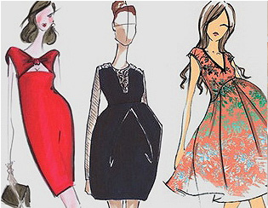
Дякую за увагу!

